Slide 1
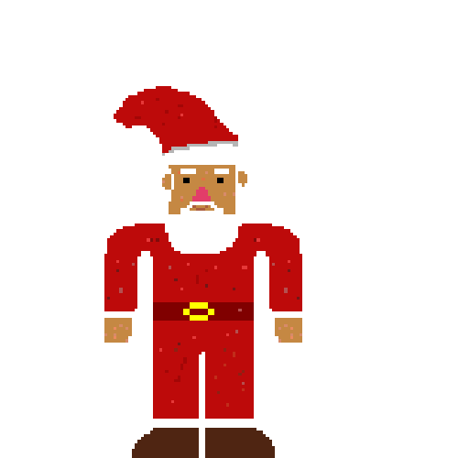
Помощник деда мороза

Slide 2
История
Нам стало жалко бедного Деда Мороза, который бродит в одиночку по труднодоступным местам и помимо этого, ещё разгребает письма и бумаги у себя дома.
Поэтому мы и сделали для него помощника, который занимается всей бумажной волокитой за него.

Slide 3
Что он может?
При запуске главного меню, предлагается несколько возможных команд и их описание.
1.Сыграть в викторину(/game_quez) — пользователю будут поочерёдно задаваться вопросы с новогодней тематикой, за правильные ответы на которые он будет получать баллы. Если же пользователь ответил неправильно, то игра заканчивается и его результат заносится в базу данных, которая отображается на личном сайте Деда Мороза.
2.Показать случайную новогоднюю картинку или песенку(/christmas_art)
3.Дать полезный совет по жизни(/advice).
4.Посчитать оставшееся время до нового года
(/time_untilNY).

Slide 4
Сайт
Весь сайт делится на несколько категорий:
1.Главная страница(трейлер игры).
2.Персонажи игры(их фотографии и имена).
3.Описание игры и ссылка на скачивание.
4.Таблица пользователей, поигравших в викторину.

